Slide 1
SOS Finder
Sick Open-source Software Finder
SOFA
박민경 차진원
남혜인 강지형

Slide 2
프로젝트 내용

Slide 3
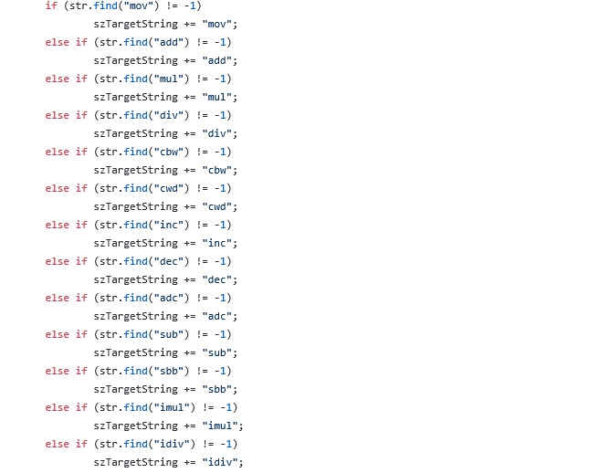
1. Tokenize 함수 코드 단순화
조건문 단순화
변경 전 “Tokenize 함수"

Slide 4
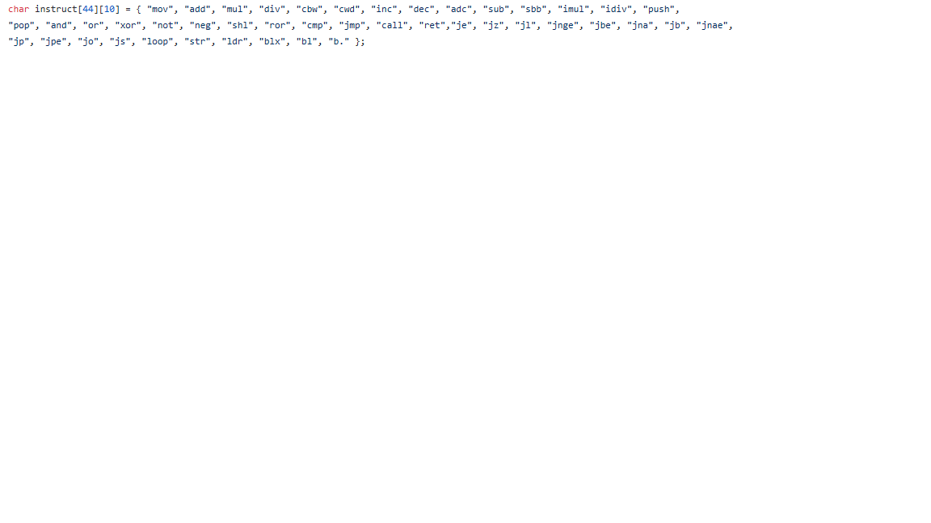
1. Tokenize 함수 코드 단순화
변경 후 “Tokenize 함수"
1. 명령어를 저장한 배열을 생성

Slide 5
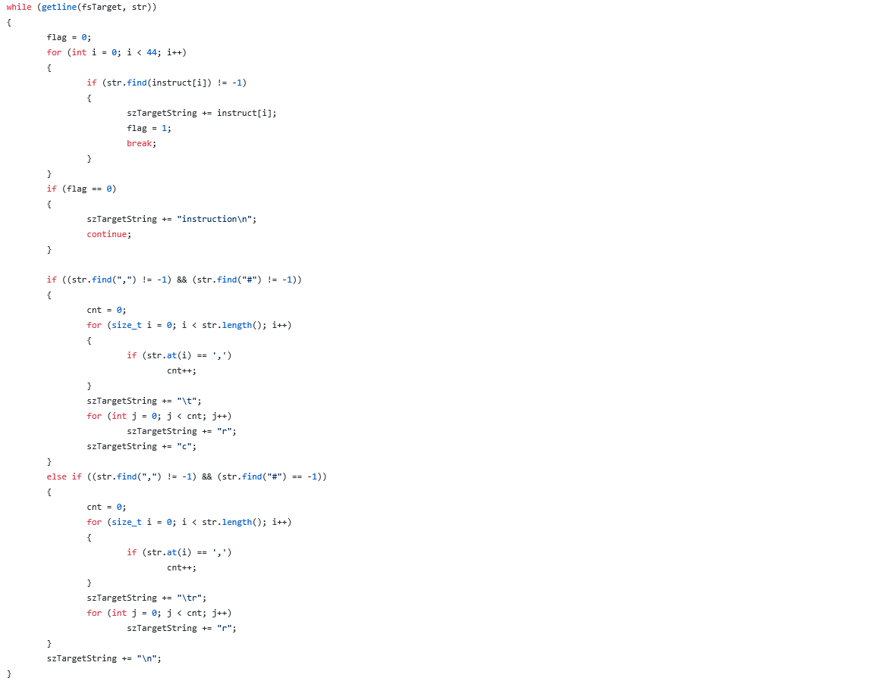
1. Tokenize 함수 코드 단순화
변경 후 “Tokenize 함수"
2. If문 : 배열 안의 명령어와 비교하는 방식으로 변경

Slide 6
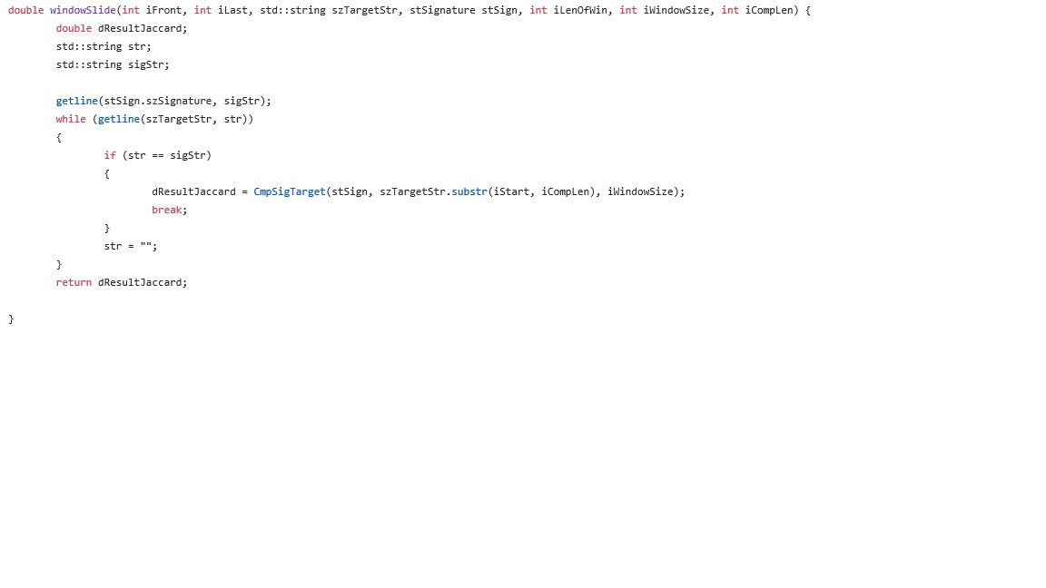
2. 취약점 진단 모듈 알고리즘 수정
1. 타겟 파일의 각 라인과 취약점 파일의 첫 라인을 비교한 후, 같은 경우에만 jaccard index 계산

Slide 7
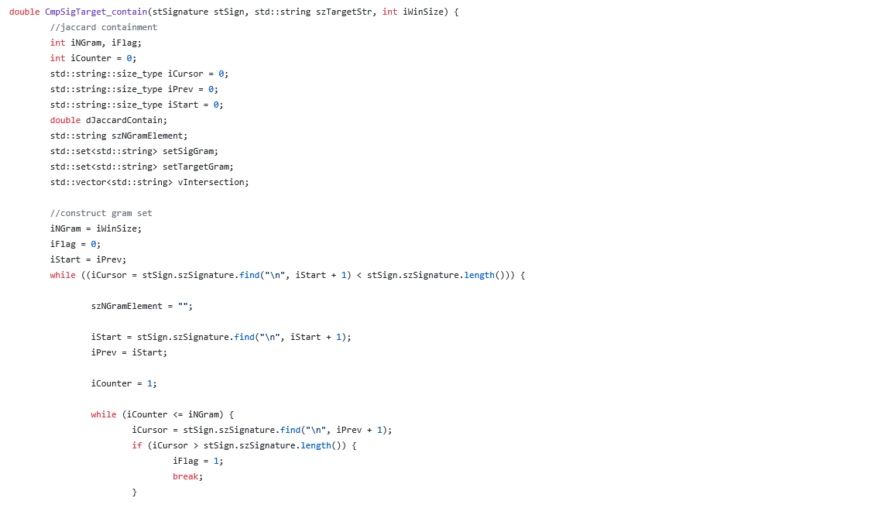
2. 취약점 진단 모듈 알고리즘 수정
2. 알고리즘 변경으로 인한 jaccard containment 계산 삭제

Slide 8
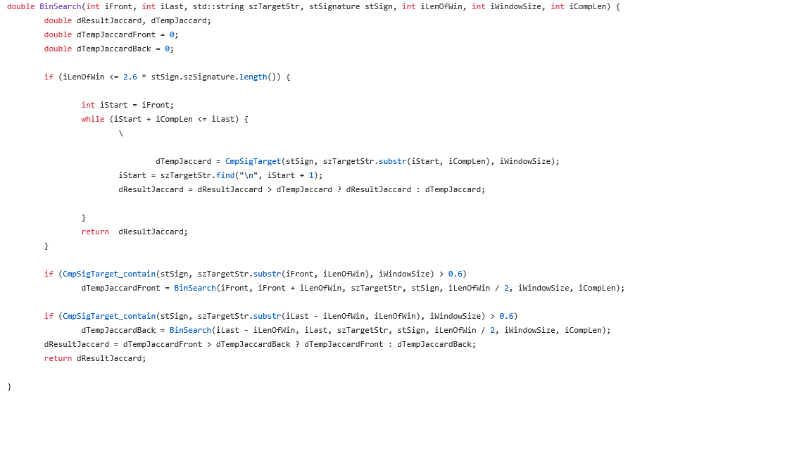
2. 취약점 진단 모듈 알고리즘 수정
3. 알고리즘 변경에 의한
binsearch 함수 삭제 & jaccard containment 임계값 삭제

Slide 9
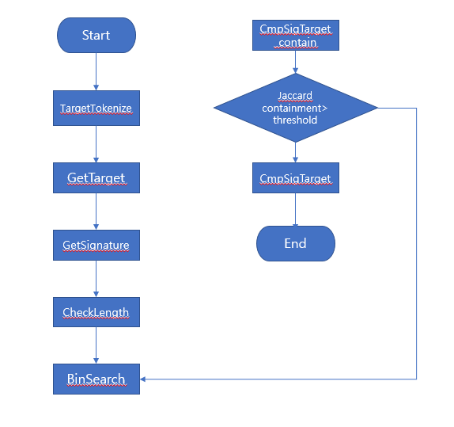
2. 취약점 진단 모듈 알고리즘 수정
변경 전 취약점 진단 알고리즘 모듈 Flow Chart

Slide 10
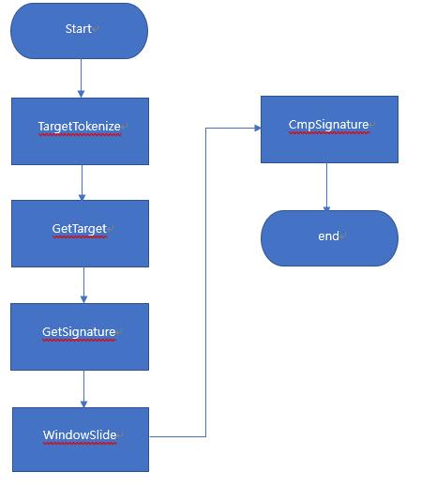
2. 취약점 진단 모듈 알고리즘 수정
변경 후 취약점 진단 알고리즘 모듈 Flow Chart

Slide 11
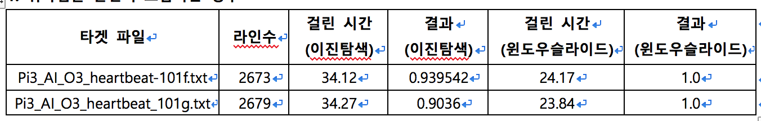
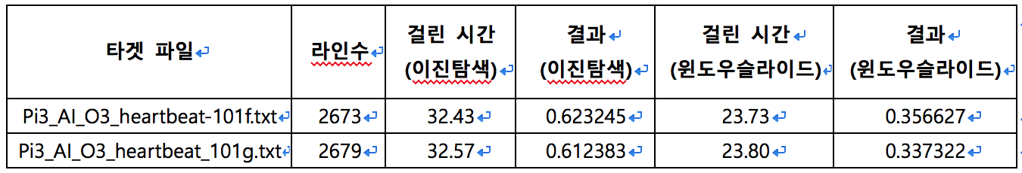
2-1. 모듈 알고리즘 수정 전후 성능 비교
1. 취약점을 완전히 포함하는 경우
2. 취약점을 부분적으로 포함하는 경우

Slide 12
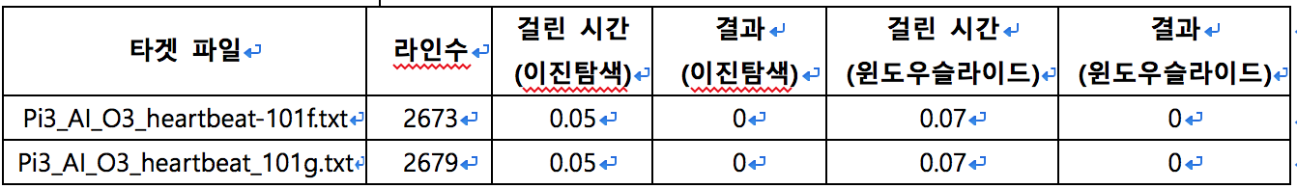
2-1. 모듈 알고리즘 수정 전후 성능 비교
3. 취약점을 포함하지 않는 경우

Slide 13

2-1. 모듈 알고리즘 수정 전후 성능 비교
속도
윈도우슬라이드 > 이진탐색
정확성
윈도우슬라이드 < 이진탐색

Slide 14
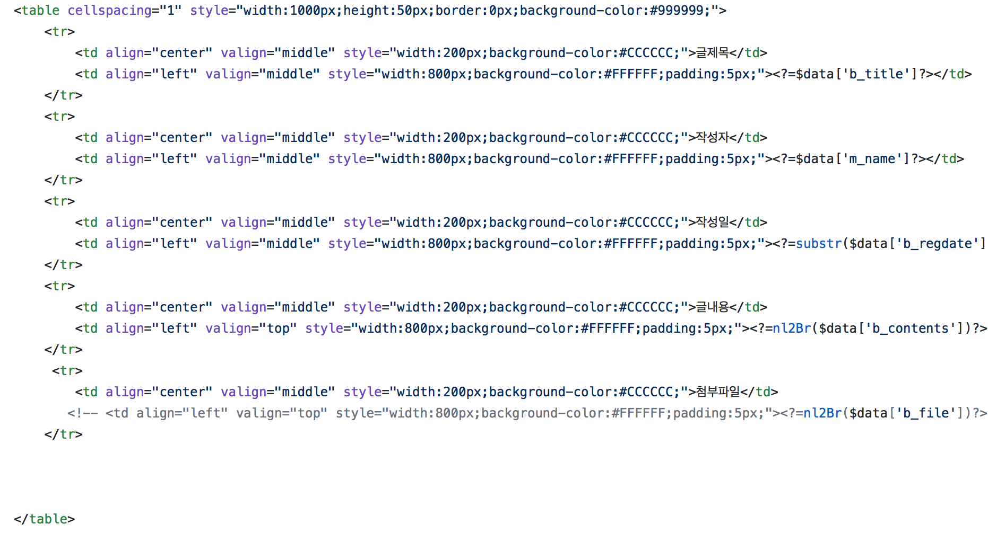
3. CSS 코드 모듈화
변경 전 코드
인라인 형태의 코드
→ css 클래스화

Slide 15
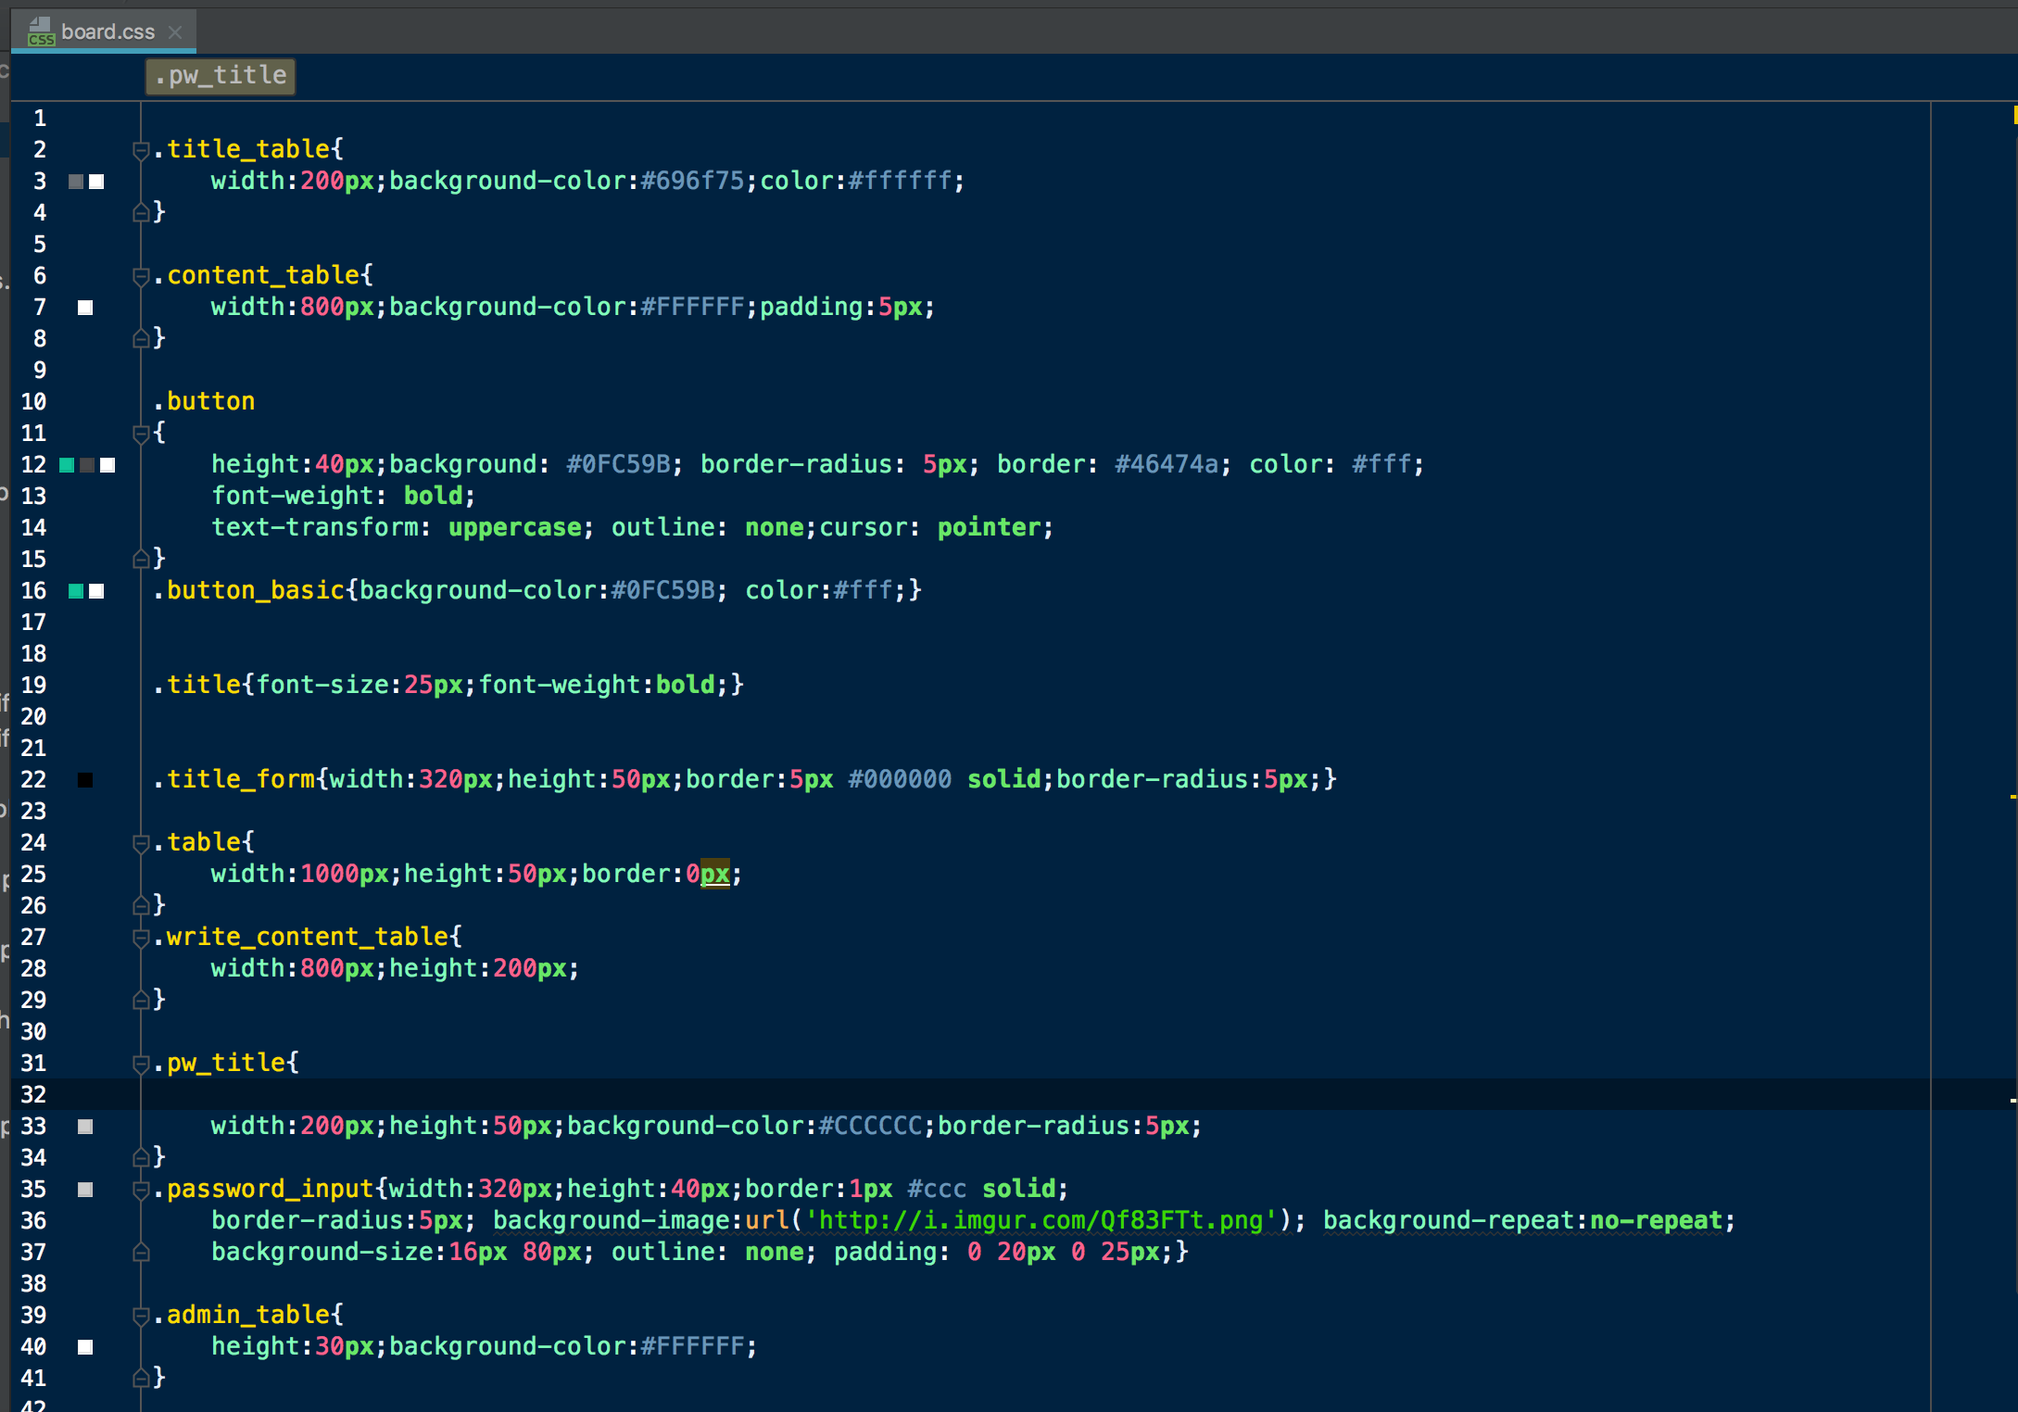
3. CSS 코드 모듈화
변경 후 코드 : board.css

Slide 16
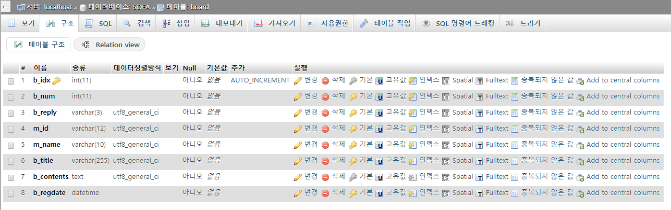
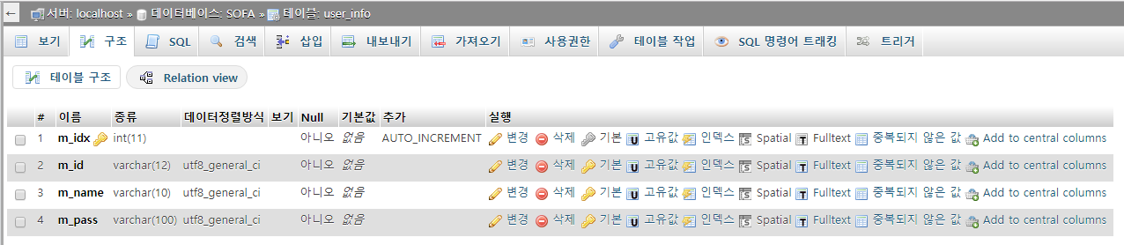
4. 웹 DB Pool 적용
데이터 베이스 구조
board
user_info

Slide 17
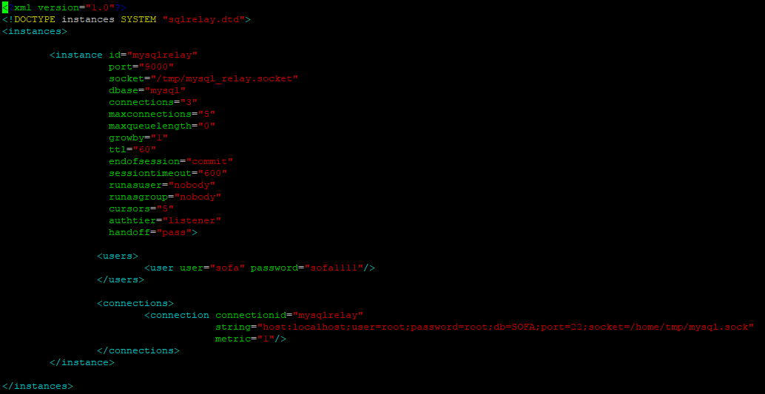
4. 웹 DB Pool 적용
1. DB Pool 플랫폼 ‘sqlrelay; 설치 & 테스트

Slide 18
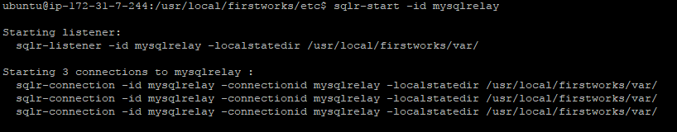
4. 웹 DB Pool 적용
2. 기존 데이터베이스에 적용 결과

Slide 19
Question?

Slide 20
감사합니다
Thank you
SOFA
박민경 차진원
남혜인 강지형

